Slide 1
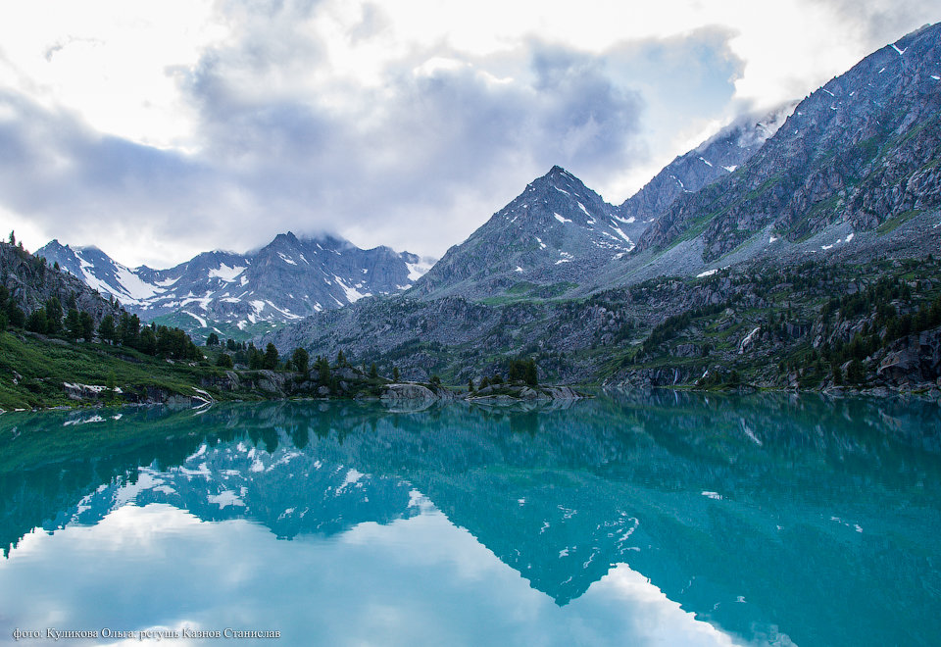
«Гражданский бюджет» ГУ «Управление природных ресурсов и регулирования природопользования Алматинской области» на
1 января 2020 года

Slide 2
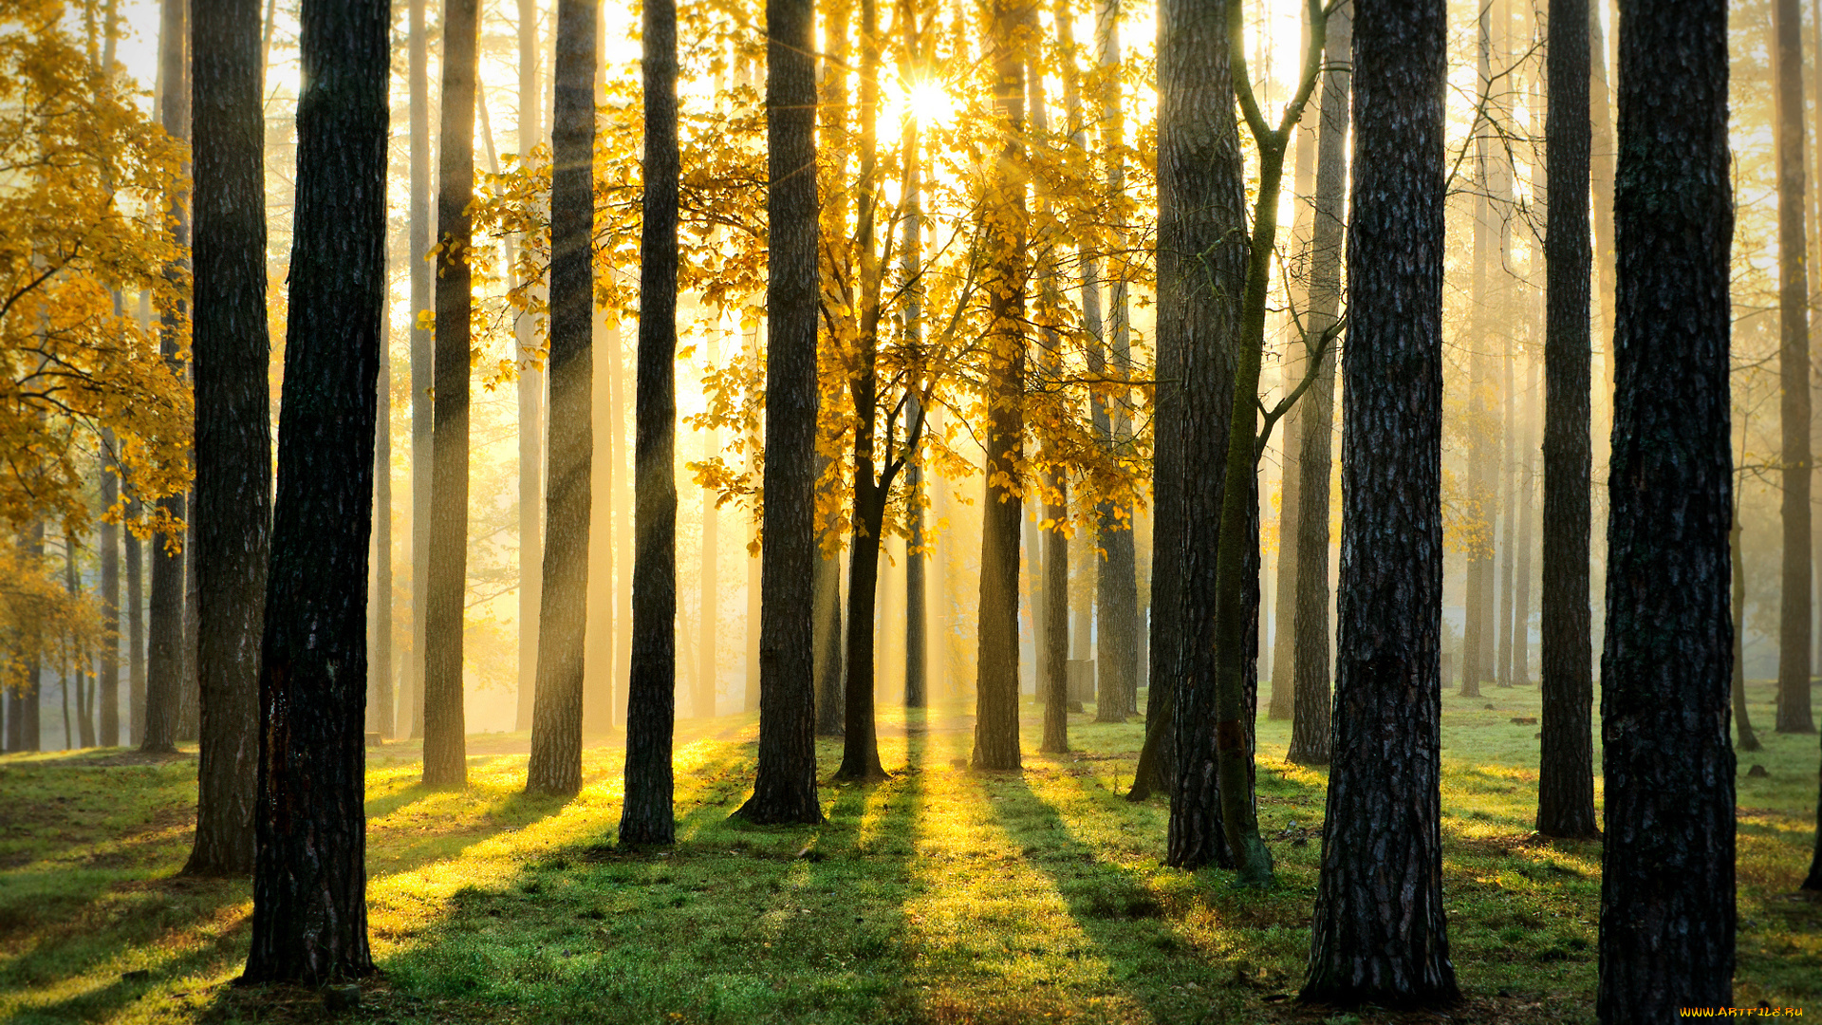
Бюджет Управления
Расходы – 3 062 797,0 тыс.тенге
001 - Услуги по реализации государственной политики в сфере охраны окружающей среды на местном уровне – 92589,0 тыс.тенге
006 - Охрана животного мира – 47 985,0 тыс.тенге
005 - Охрана, защита, воспроизводство лесов и лесоразведение – 1 771 635,0 тыс.тенге
013 – Капитальные расходы государственного органа – 3 539,0 тыс.тенге
008 – Мероприятия по охране окружающей среды – 820 441,0 тыс.тенге
032 – Капитальные расходы подведомственных государственных учреждений и организаций – 207 057,0 тыс.тенге
002 - Установление водоохранных зон и полос водных объектов – 30 000,0 тыс.тенге
022 - Развитие объектов охраны окружающей среды – 89 551,0 тыс.тенге

Slide 3
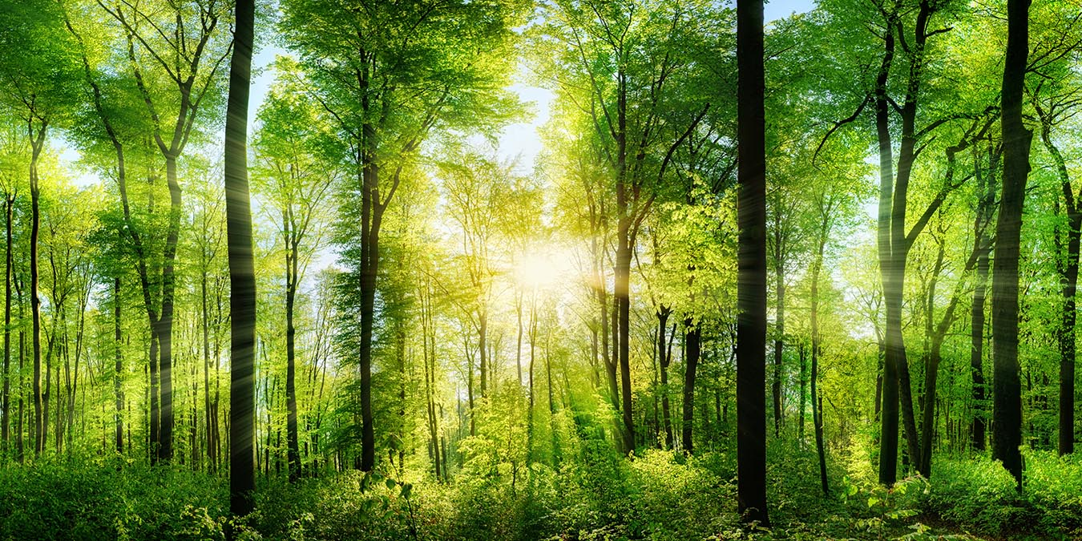
По 005 бюджетной программе на 2020 год планируются работы
Общая площадь государственного лесного фонда Алматинской области 3,7 млн. га, в том числе покрытые лесом угодья 1,6 млн. га.
Охрану, защиту, лесопользование, воспроизводство и лесоразведение государственного лесного фонда осуществляют 1029 специалистов 14 коммунальных государственных учреждений лесного хозяйства.
Всего в 2020 году в весенний и осенний периоды запланировано заложить 494,4 га лесных культур, в том числе: 167,5 га посадкой, 326,9 га посевом. (ель, абрикос, яблоня, лох, береза, вяз, саксаул черный).
Дополнение лесных культур запланировано провести на площади 162,5 га. Работы по уходу за лесными культурами будут проведены на площади 1829,0 га.
В лесных питомниках запланировано весной и осенью посев семян древесных пород на площади 3,0 га. Будут заложены школки на площади 9,2 га, где будет высажены сеянцы можжевельника, пихты, ели Шренка, ели голубой, сосны Крымской, сосны обыкновенной, туи восточной, тополя, березы, ясеня, дуба, ивы, бирючины, катальпы, сирени, ореха грецкого и яблони Сиверса.
В целях противопожарной пропаганды и профилактики возникновения лесных пожаров коммунальными учреждениями лесного хозяйства на 2020 год запланировано устройство новых минерализованных противопожарных полос на 69 км, уход за существующими минерализованными полосами запланировано -2179 км. В агитационных целях запланированно изготовление аншлагов – 462 шт, панно – 151 шт, билбордов - 183 шт. Физическим, юридическим лицам и субъектам фермерским хозяйствам, земли которых граничат с территорией гослесфонда будут проводиться семинары и лекций на противопожарную тематику с выдачей им предупреждений и обязательств и листовок. В печатных изданиях планируется опубликование статей на природоохранную и противопожарную тематику. Кроме того через областной телеканал «Жетісу» ежедневно будет транслироваться видео ролики на тему профилактика и тушение лесных пожаров, незаконная порубка леса и охрана животного мира от браконъерства.
На территории государственного лесного фонда будет проводиться авиационная и наземная химическая обработка против вредителей и болезней леса на площади 1913,7 га.

Slide 4
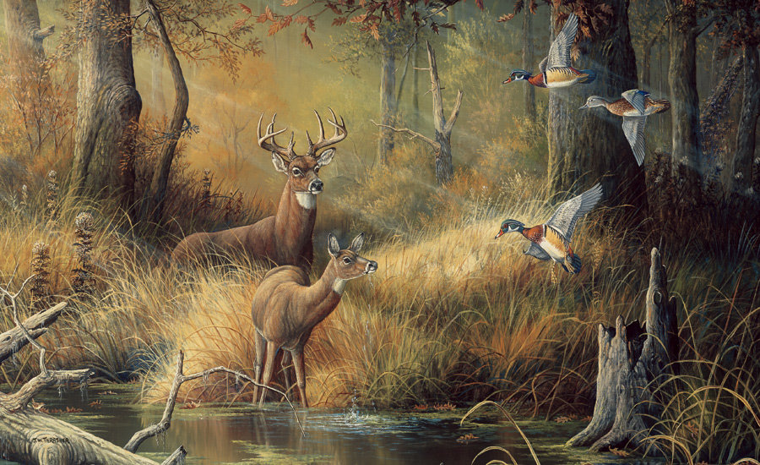
По 006 бюджетной программе на 2020 год планируются работы
Коммунальное государственное учреждение «Оперативная служба по охране животного мира», согласно штатного расписания, учреждению было предоставлено 18 вакантных мест. Имеется 4 автотранспортных средств.
С начала 2019 года проведено 58 рейдов, выявлено 78 нарушений законности, возбуждено 3 уголовных дела:
В целом, в бюджет государства взыскано 719 625 тенге штрафов с нарушителей. Наложен административный штраф 1 300 375 тенге, причиненный ущерб 32 494 982 тенге.
С начала 2019 года на территории коммунального государственного учреждения «Оперативная служба по охране животного мира» – резервного фонда составлено 39 протоколов, из них 27 протоколов составлено по статье 382 -Кодекса Республики Казахстан об административных правонарушениях.
По нарушениям правил рыболовства и охраны рыбных ресурсов и других водных животных на землях резервного фонда выявлено 9 нарушений с нашим личным составом.
Коммунальное государственное учреждение "оперативная служба по охране животного мира" при выявлении нарушителей выявил нарушения на видеосъемке на областном телеканале Жетысу. Сотрудники учреждения проводят агитационную работу по недопущению нарушений законности.

Slide 5
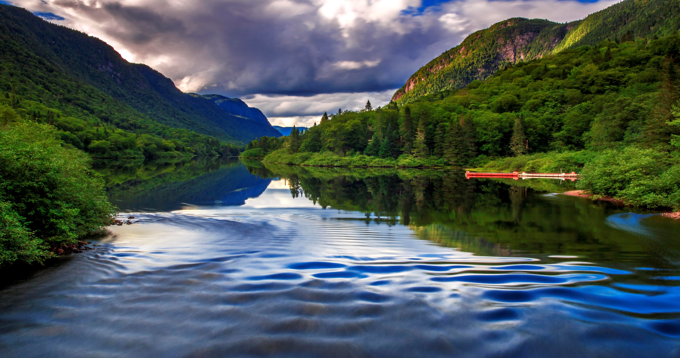
По 008 бюджетной программе на 2019 год планируются работы
«Механизированная очистка протоки Топар в Балхашском районе» - завершение работ до 20 ноября 2020 года;
«Механизированная очистка русла реки Каратал в Каратальском районе» - завершение работ до 25 ноября 2022 года.
«Механизированная очистка протока Нарын Балхашского района» - завершение работ до 25 ноября 2020 года.
«Дноуглубление и механизированная очистка протоков рек Или, Жидели, Коскызыл, Асаубай от Бестамака через Шубаркунан Балхашского района» - завершение работ до 22 ноября 2021 года.
Механизированная очистка русла реки Или в районе моста им. Д.А. Конаева в Балхашском районе – завершение работ до 30 сентября 2020 года.
Корректировка ПСД по объекту «Механизированная очистка русла протоки дельты реки Каратал Каратальского района» (1 этап от ПК 0+00 до ПК 88+80), завершение работ 25 февраля 2020 год
Разработка проектно-смтеной документации рекультивации урановых штолен Панфиловского района
Паспортизация рыбохозяйственных водоемов местного значения Алматинской области

Slide 6
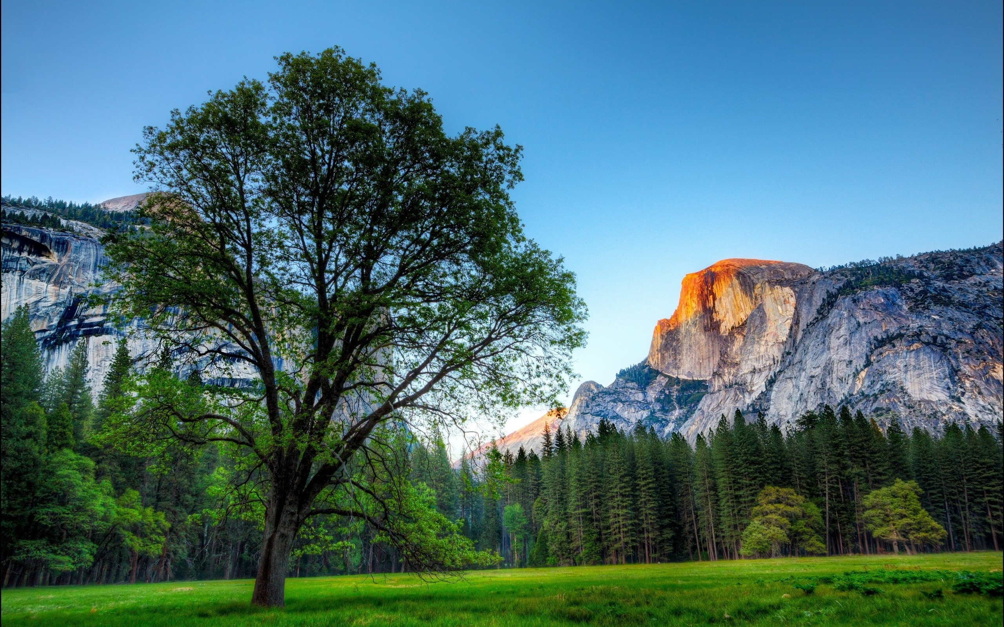
Спасибо за внимание!

